Slide 2
Grupo 08: Adote um Amigo
Participantes:
Davi Campos Parente
Ivanilson Paixão

Slide 3
Adote um Amigo
O que é?
A ONG Adote um Amigo visa promover a adoção responsável e melhorar o bem-estar dos gatos que precisam de um lar.
Objetivo:
Criar um sistema online que conecte potenciais adotantes com gatos que necessitam de um lar.

Slide 4
Necessidades Detectadas
NE01 – Facilidade de Navegação;
NE02 – Gestão de Gatos;
NE03 – Adotar Gatos;
NE04 – Gestão de Solicitações de Adoções;
NE05 – Informar o público-alvo.

Slide 5
Benefícios esperados com a Aplicação
BEN01 - Facilidade na Adoção;
BEN02 - Promoção da Adoção Responsável;
BEN03 - Redução do Abandono.

Slide 6
Público-alvo
1. Adotantes em Potencial;
2. Amantes de Animais;
3.Comunidade em Geral.

Slide 7
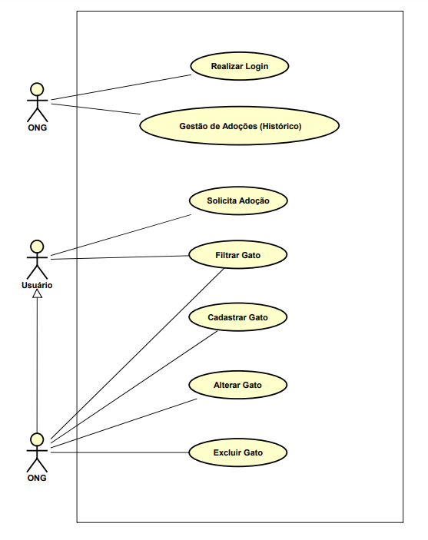
Requisitos Funcionais

Slide 8
Requisitos Não-Funcionais
1. Acessibilidade;
2. Desempenho;
3. Escalabilidade.

Slide 9
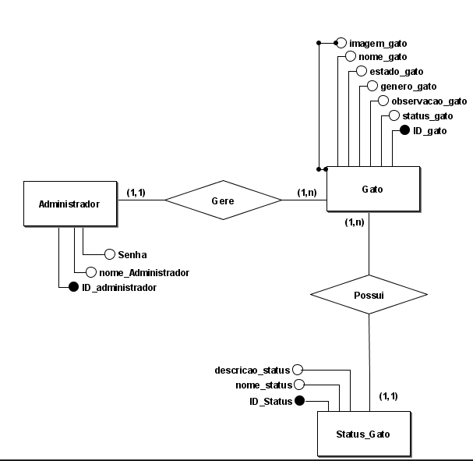
Modelo Entidade Relacionamento

Slide 10
Apresentação do Protótipo

Slide 11
Apresentação da Aplicação

Slide 12
Conclusão
Obrigado!

